Slide 1


ỦY BAN NHÂN DÂN PHƯỜNG VIỆT HƯNG
TRƯỜNG MẦM NON GIANG BIÊN
Lĩnh vực phát triển thẩm mỹ
Đề tài: Nghe hát: “Trường chúng cháu là trường MN”
TCÂN: Tai ai tinh
Lứa tuổi: 24 - 36 tháng

Slide 2
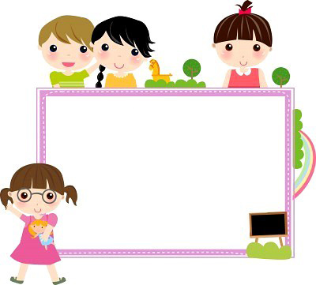

Ổn định tổ chức
Cô và trẻ chơi trò chơi:
“Trời tối, trời sáng”

Slide 3
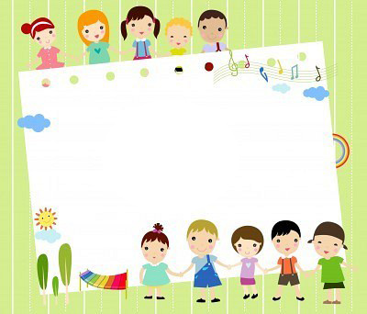

Nghe hát: “Trường chúng cháu là trường mầm non”
ST: Phạm Tuyên

Slide 4

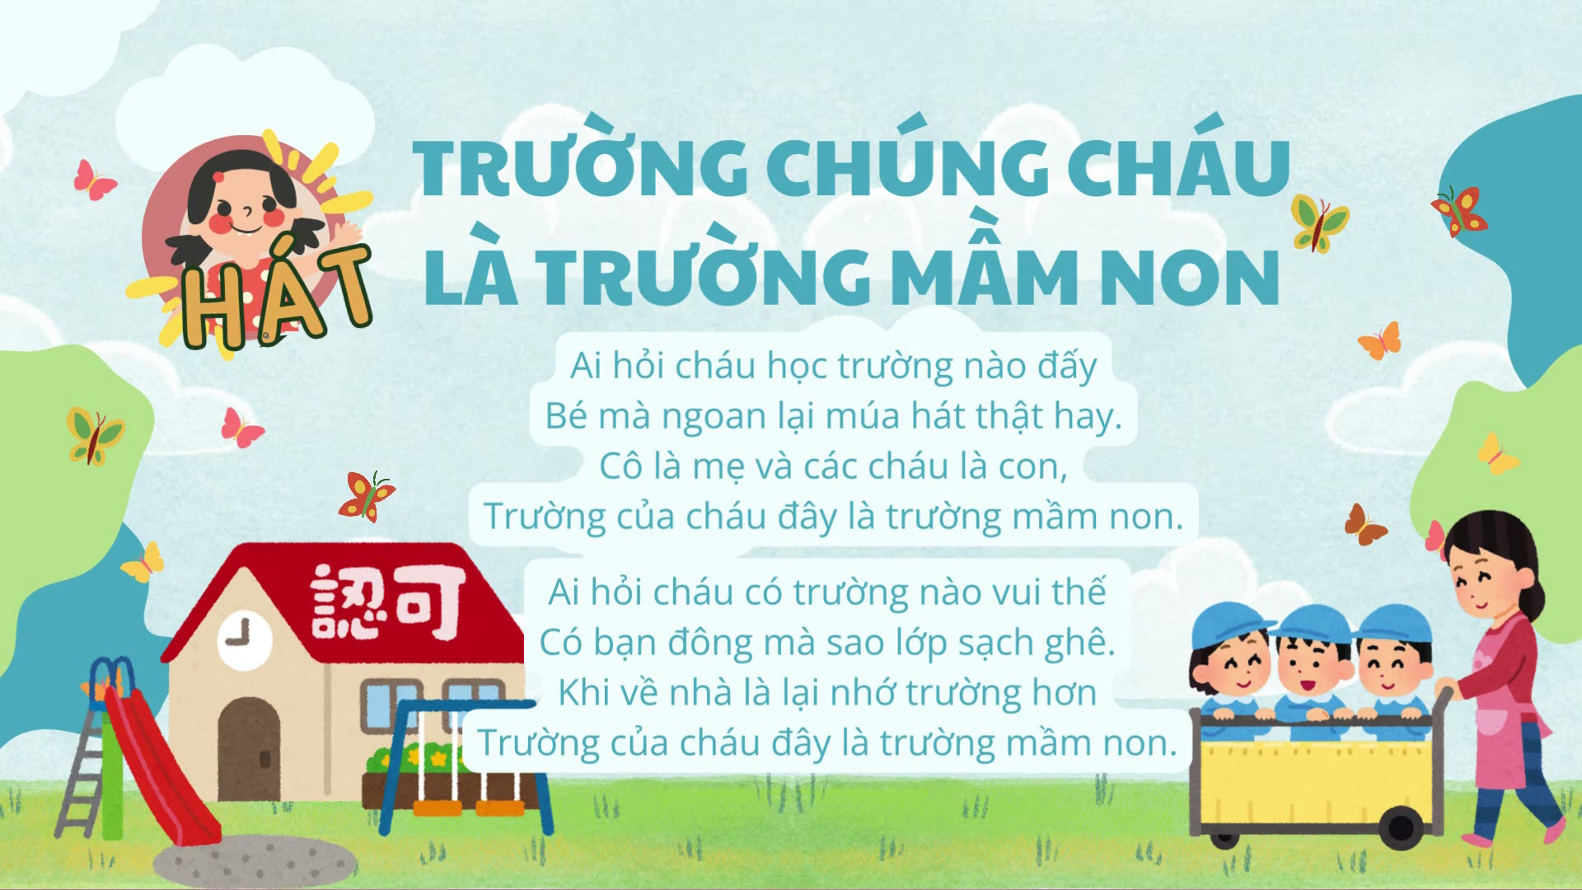

Slide 5
TC: Tai ai tinh

Slide 6

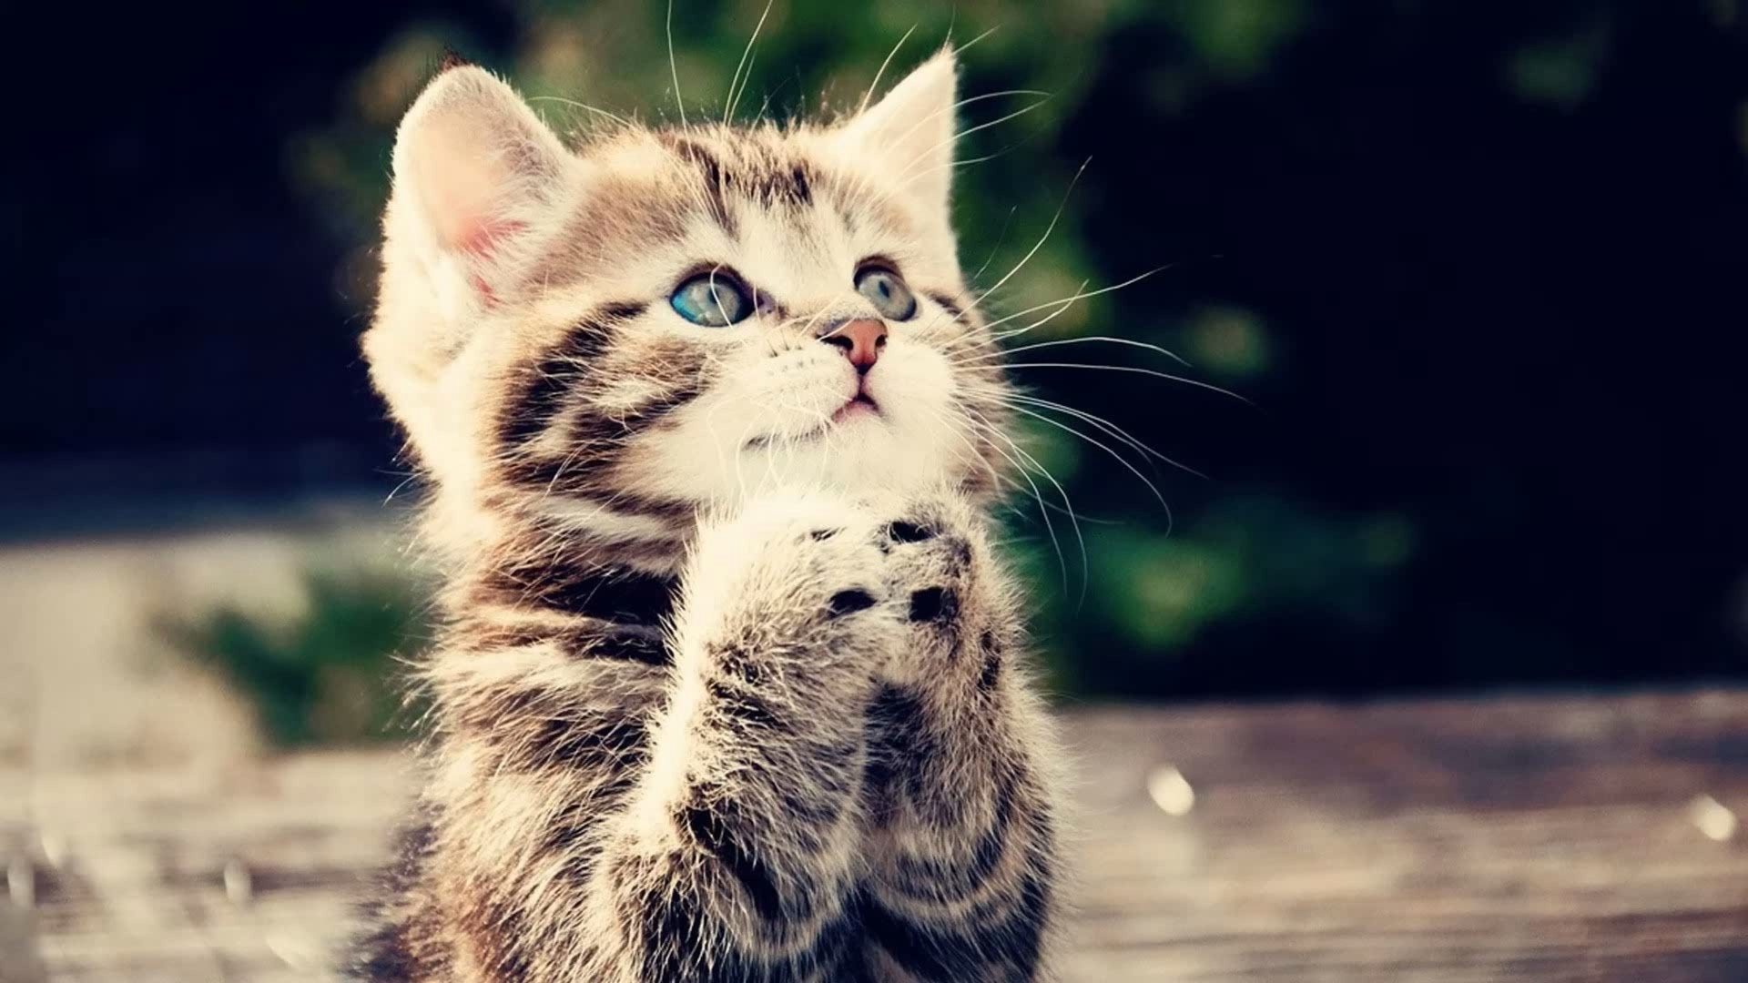

Slide 7
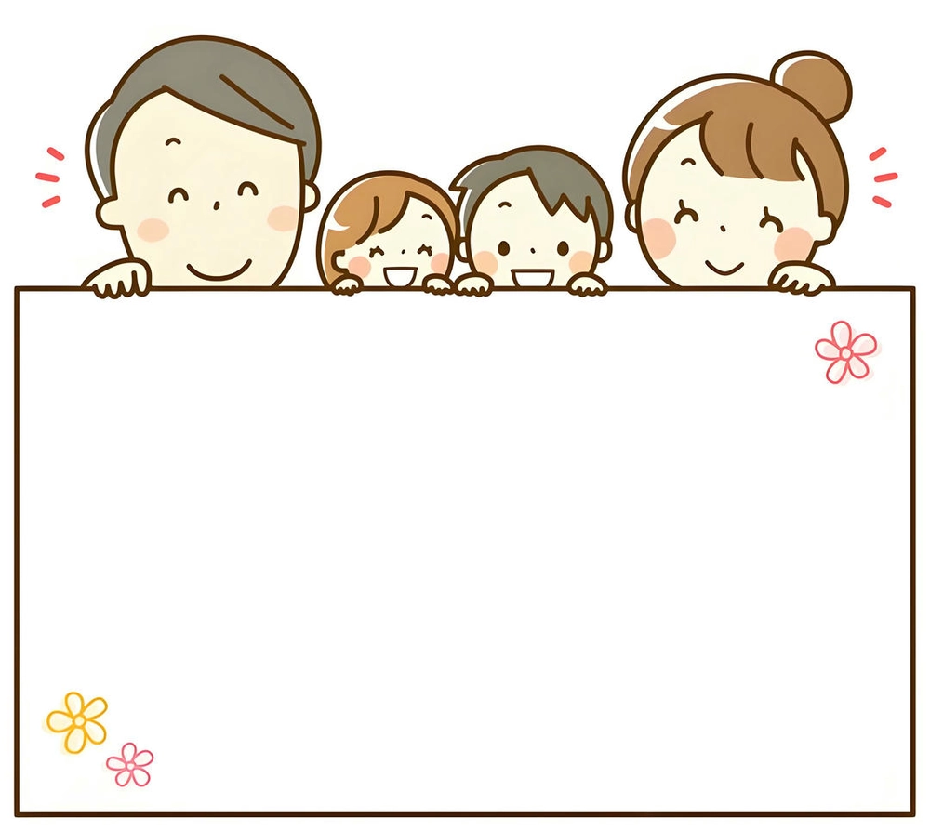
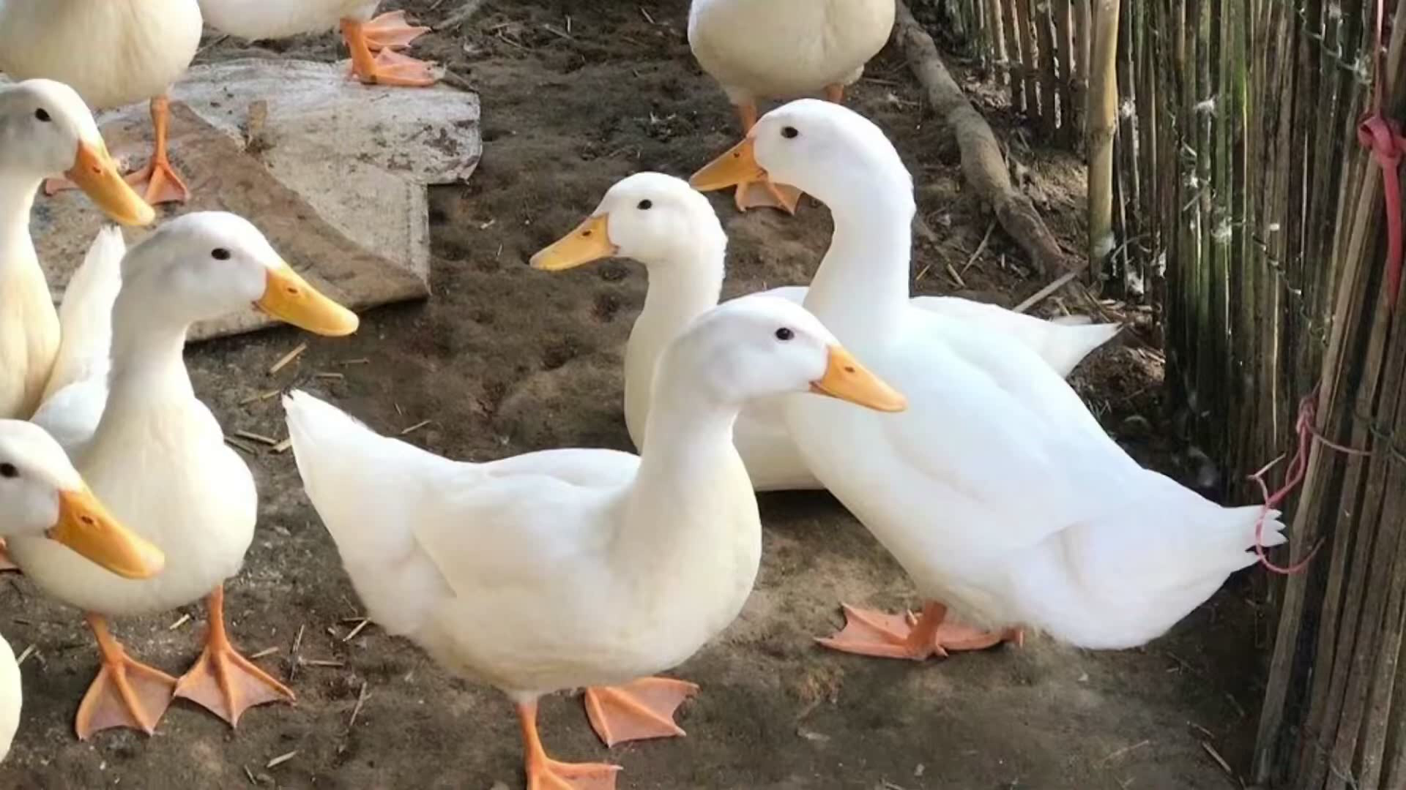

Slide 8



Slide 9
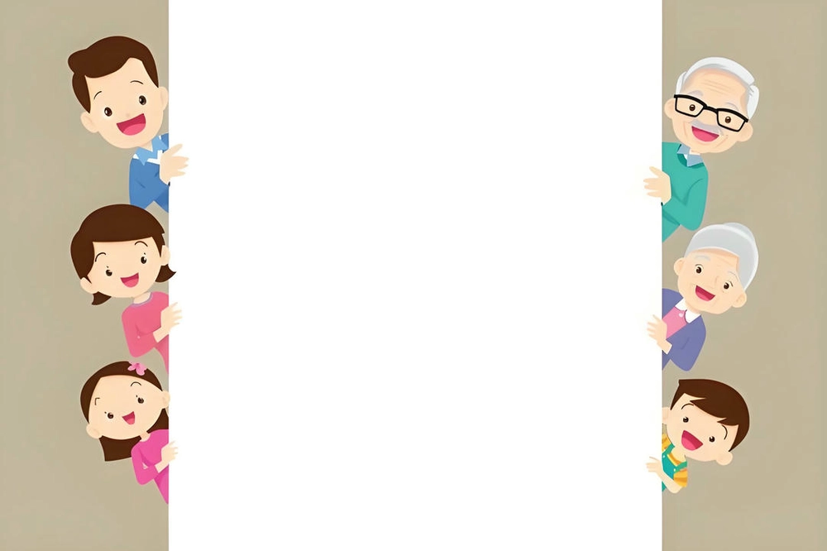
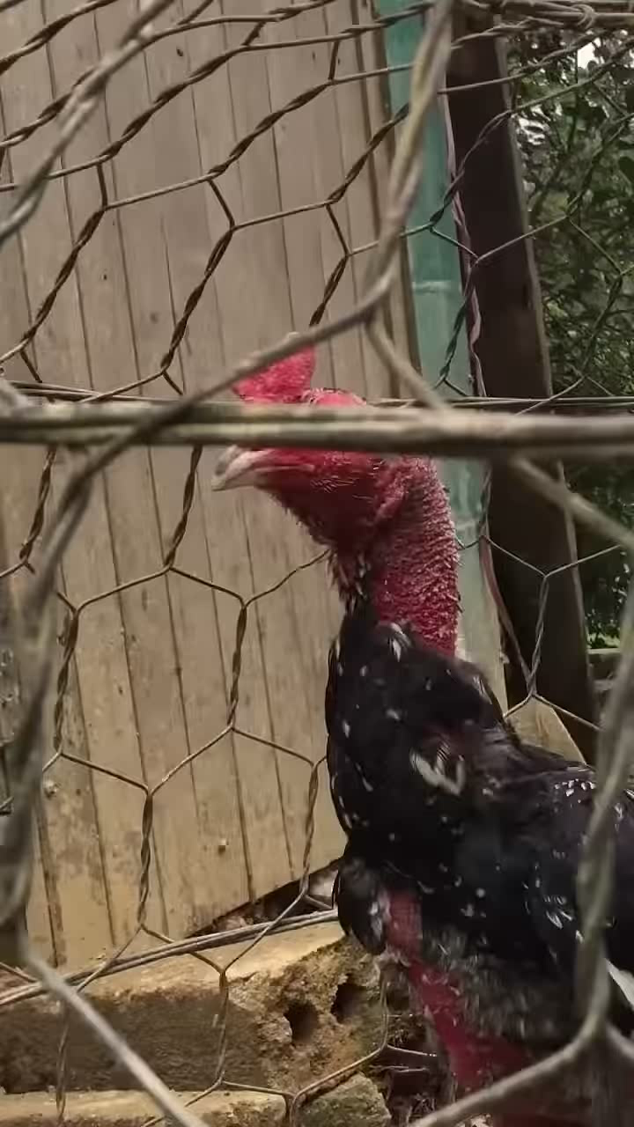

Slide 10



Xin chân thành cảm ơn các cô
và các bé !

